Slide 1
ARA UI(PAGE)에 따른SYSTEM FLOW
By 꾸꾸아빠

Slide 2
사용자
지도 화면
글 목록 선택
회원가입 화면
이전 사용에 로그인 했다면 로그인 상태로 앱 실행
글 쓰기 선택
글 간략 설명
회원 가입 성공
로그인 유무
글 더 보기 선택
이전 상태 화면
글 쓰기 화면
로그인 화면
목적, 장소, 명수, 인스타 연동, 메신저 연동 기능 을 선택적으로 할 수 있다.
글 쓰기 성공
로그인 유무
글 내용 화면
글 내용 보기

Slide 3
시작
전체 글 목록
글 클릭?
글 쓰기?
SetState(글목록)
SetState(글쓰기)
로그인 유무
회원가입
GetState()
Isd.fd.f.
글 쓰기 화면
글 내용 화면
끝

Slide 4
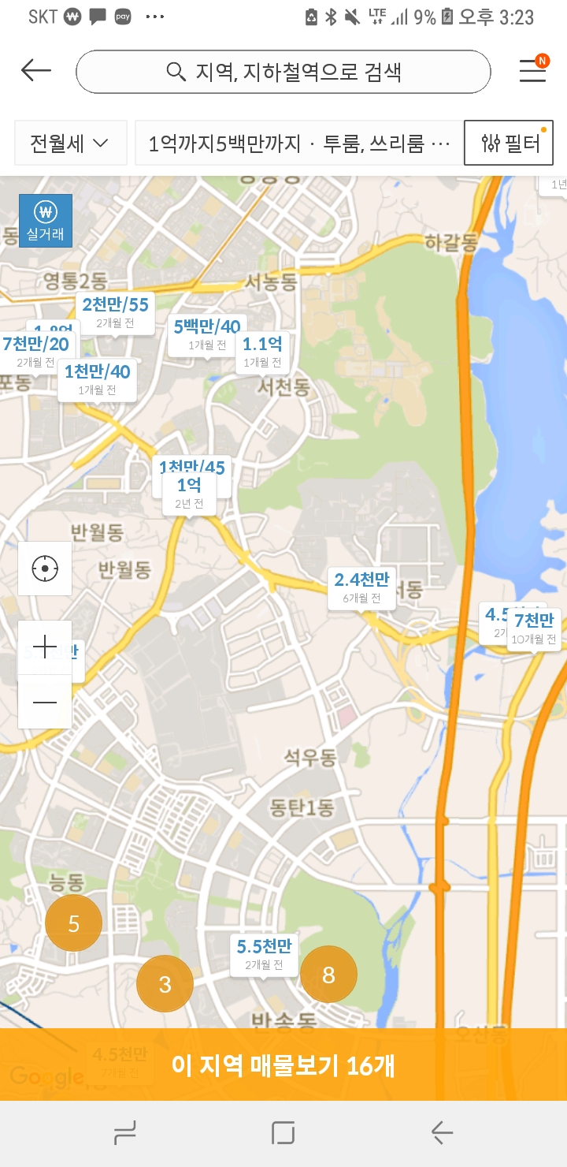
1. 지도 화면
지역 명 검색
PROFILE
조건 검색
사용자
이전 사용에 로그인 했다면 로그인 상태로 앱 실행
지도 화면
글 1
목록 보기
글쓰기
조건 검색
내 위치 보기
프로필
글 클릭
지역 명 검색
확대 및 축소
내 위치 보기
글 3
글 쓰기 화면 이동 -2
빨간 점이 뜨며 내 위치를 표시 한다.
글 내용 화면으로 이동 - 4
지도가 확대 축소로 반응
글 2
확대 및 축소
글 목록 화면 이동 - 3
조건 검색 화면으로 이동 - 5
프로필 화면 이동 -7
자판이 보이고 검색 시 지도 화면이 해당지역으로 이동
내 위치
초록색 박스인 기능을 클릭 시 로그인이 안되어 있다면 로그인 화면으로 이동 한다.
글 쓰기
로그인 화면으로 이동 - 6
목록 보기

Slide 5
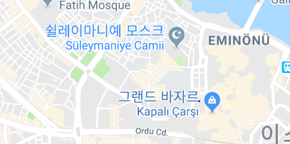
2. 글 쓰기 화면
제목
인원
갤러리로 이동하여 사진을 선택 할 수 있다.
목적
글 쓰기 화면
사진 선택
장소 검색
확인
사진 선택
글내용
제목
장소검색
SNS
글쓰기 완료
취소
300자 이내 글 입력
주소 입력 또는 아래 지도 UI에서 클릭 가능
글 내용 화면으로 이동 -4
클릭으로도 장소 선택 가능
갤러리로 연결 하고 사진을 선택
30자 이내 제목 입력
연락 및 상대방을 알기 위한 용도로 쓰인다.
지도 화면으로 이동 - 1
인스타 및 카카오 아이디 등 연결 가능
SNS 연결
글 내용
글 쓰기 완료
취소

Slide 6
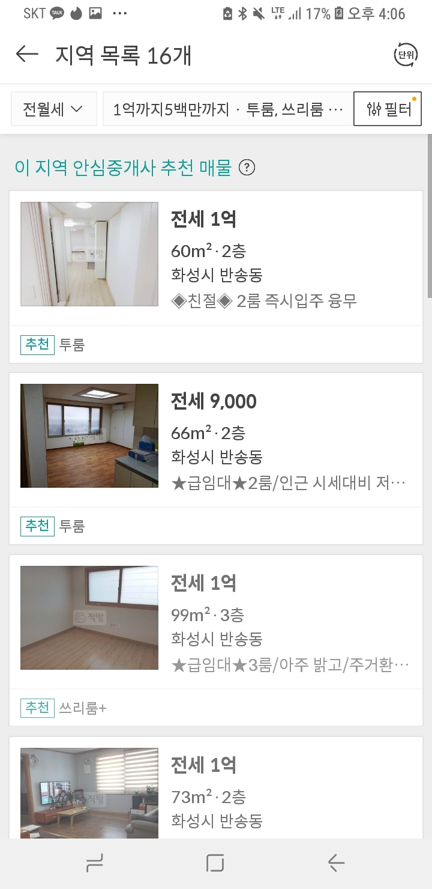
3. 글 목록 화면
제목
인원
대표 사진
글 내용
제목
목적
인원
위치
목적
글 목록 화면
사진 선택
장소 검색
확인
글 클릭
글 내용
글 목록
뒤로가기
글 2
제목, 목적, 인원, 위치만 간략히 보여준다.
지도 화면으로 이동 - 1
클릭으로도 장소 선택 가능
글 3
글 내용 화면으로 이동 - 4
스와이프로
아래글 갱신
SNS 연결
글 내용
뒤로 가기
글 쓰기 완료
취소

Slide 7

4. 글 내용 화면
대표 사진
제목
인원
스와이프를 통해 다음 사진 볼 수 있다.
목적
인원
글 내용 화면
사진 선택
목적
장소 검색
확인
SNS
뒤로가기
글 내용
이전 화면으로 이동
지도 화면 -1
글목록 화면 -3
클릭으로도 장소 선택 가능
연결 된 계정의 SNS 로 이동해 준다.
SNS 연결
글 내용
SNS 연결
SNS 연결 시에 해당 SNS로 연결 하여 준다.
뒤로 가기
글 쓰기 완료
취소

Slide 8

5. 조건 검색 화면
인원 검색
밥
여행
만남
기타
조건 검색 화면
목적 검색
인원 검색
목적
검색
SNS 연결 검색
검색완료
인스타
카카오
페북
등
원하는 목적 다중 선택 가능
글 목록 화면으로 이동 -3
조건에 맞는 목록을 띄어 준다.
SNS 연결 계정 검색
드래그로 인원 검색 가능
원하는 SNS 다중 선택 가능
검색 완료
취소

Slide 9
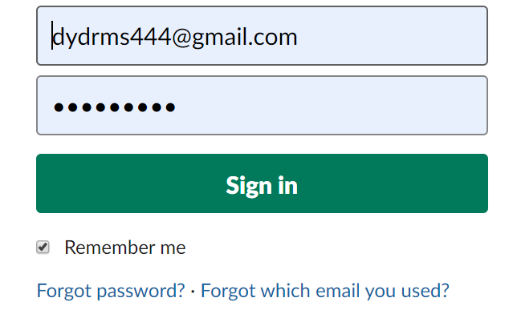
7. 로그인 화면
로그인 화면
로그인
로그인 유지
로그인
회원가입
비밀 번호 또는 ID 찾기
회원가입
비밀 번호 또는 ID 찾기
찾기
회원가입 페이지 이동 - 8
ID 및 PW 확인 후 맞다면 이전 페이지로 이동
회원정보 찾기 페이지로 이동 -9
뒤로가기

Slide 10
7. 프로필 화면
프로필 화면

Slide 11
8. 회원가입 화면
회원가입 화면

Slide 12
9. 회원 정보 찾기 화면(ID, 비번찾기)
회원 정보 찾기 화면
비번 찾기
비번 찾기
ID 찾기
비번 찾기 페이지 이동 -10
ID 찾기
아이디 찾기 페이지 이동 -11
뒤로가기

Slide 13
10. 비번찾기 화면
비번 찾기 화면
비번 찾기
ID 찾기
뒤로가기

Slide 14
11. ID찾기 화면
ID찾기 화면
비번 찾기
ID 찾기
뒤로가기

